Slide 1
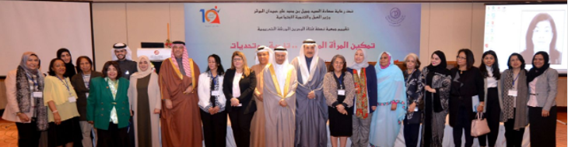
الخصائص الاقتصادية والاجتماعية
الدرس (16) صفحة 63
المواد الاجتماعية - الصف الثاني الإعدادي– الفصل الدراسي الأول الوحدة الثانية

Slide 2

المواد الاجتماعية: الخصائص الاقتصادية والاجتماعية
الأهــــــــــــداف
يتوقع من الطالب بعد نهاية الدرس أن يكون قادرًا على:
تفسير سبب ارتفاع نسبة الإعالة الاقتصادية في الوطن العربي.
1
توضيح جهود الدول العربية في مجال نشر التعليم في الربع الأخير من القرن العشرين.
2
تقييم الخدمات الصحية التي وفرتها الدول العربية لشعوبها.
3

Slide 3
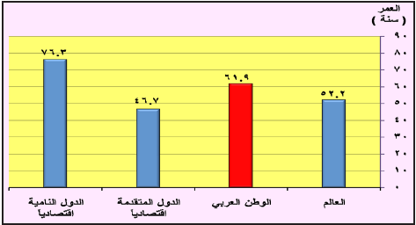
الإعالة الاقتصادية
المواد الاجتماعية: الخصائص الاقتصادية والاجتماعية
نسبة الإعالة الاقتصادية: هي نسبة الأشخاص الذين هم خارج نطاق العمل، ممن تزيد أعمارهم عن الخامسة والستين، ونسبة الذين تقل أعمارهم عن الخامسة عشرة، بالإضافة إلى نسبة الأشخاص الذين أعمارهم بين 15 و65 سنة، ولا يمارسون أي نشاط اقتصادي منتج.
نسبة الأشخاص الذين يمارسون نشاطات اقتصادية حوالي 38,1% من مجموع سكان الوطن العربي سنة 2011م. وهذه نسبة قليلة يقع على عاتقها عبء إعالة بقية السكان الذين يعتبرون غير منتجين اقتصاديًا.
تعتبر نسبة الإعالة الاقتصادية مرتفعة في معظم الدول العربية، ويبلغ معدلها 61,9% سنة 2011م.
نسبة الإعالة الاقتصادية في الوطن العربي والعالم سنة 2011م

Slide 4
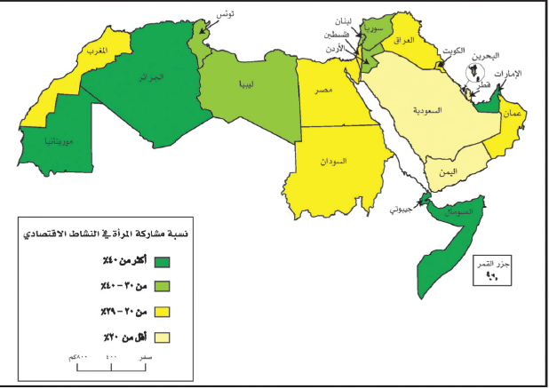
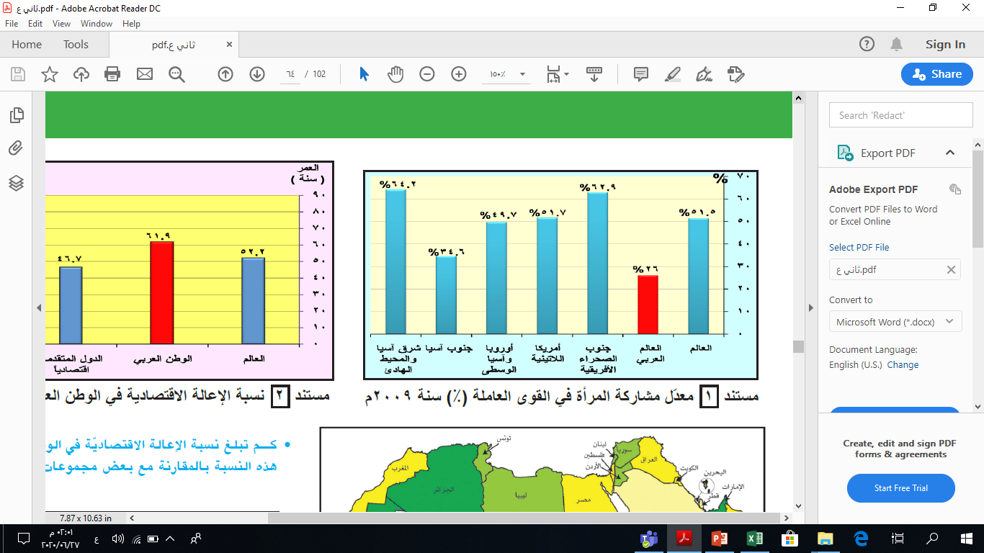
الإعالة الاقتصادية
المواد الاجتماعية: الخصائص الاقتصادية والاجتماعية
يعود سبب ارتفاع نسبة الإعالة الاقتصادية إلى :
  ارتفاع نسبة الفتيان في المجتمع العربي.
  تدني نسبة مشاركة المرأة في النشاط الاقتصادي في معظم الدول العربية.
  زيادة نسبة الطلبة في الجامعات.
  وهؤلاء جميعهم من الفئات غير المنتجة اقتصاديًا.
خريطة نسبة مشاركة المرأة في النشاط الاقتصادي في دول الوطن العربي % سنة 2009م
معدل مشاركة المرأة في القوى العاملة % سنة 2009م

Slide 5
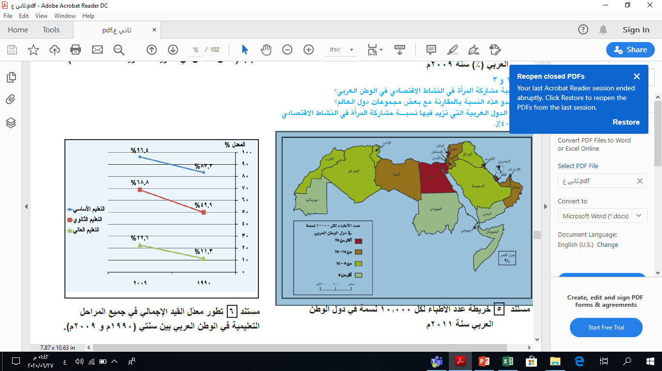
التعليم في الوطن العربي
المواد الاجتماعية: الخصائص الاقتصادية والاجتماعية
بذلت حكومات الدول العربية في غضون الربع الأخير من القرن العشرين جهودًا كبيرة لنشر التعليم بين أبناء شعبها ومحو الأمية.
ارتفع عدد الطلبة في المراحل الدراسية الثلاث بنسبة أربعة أضعاف عما كان عليه في أوسط القرن ذاته.
اهتمت الدول بالتعليم العالي، فأنشأت الجامعات الجديدة، وأضافت كليات وأقسامًا جديدة إلى الجامعات التي كانت قائمة.
ركزت الدول اهتمامها على التعليم المهني والتقني.
تطور معدل القيد الإجمالي في جميع المراحل التعليمية في الوطن العربي بين سنتي (1990 و2009م)

Slide 6
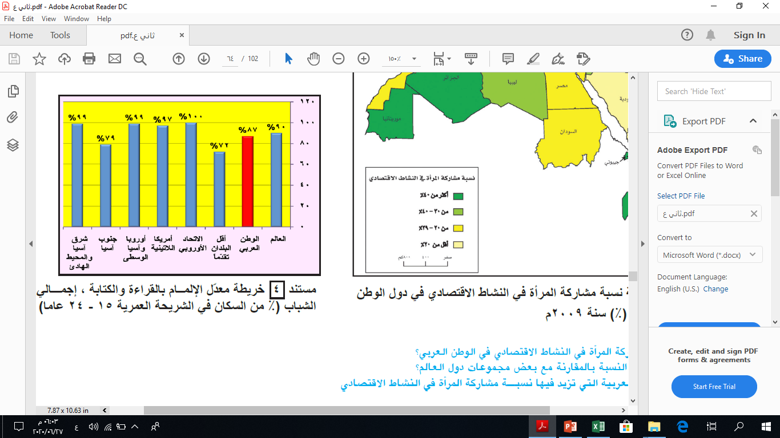
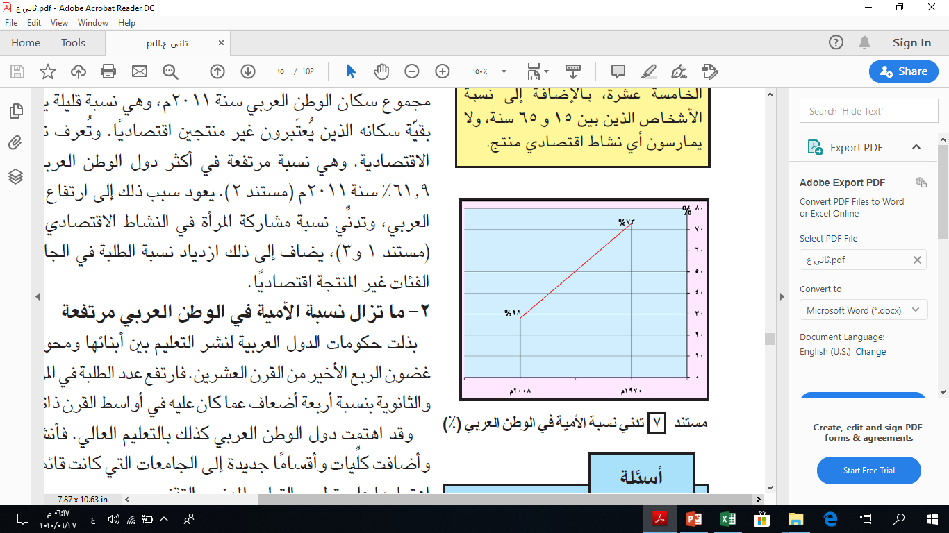
التعليم في الوطن العربي
المواد الاجتماعية: الخصائص الاقتصادية والاجتماعية
اهتمت الدول العربية بتعليم الإناث، فارتفعت نسبتُهنَّ في جميع المراحل العمرية من 24% عام 1970 إلى 5,65% سنة 2008م.
لا تزال نسبة الإناث المتعلمات أقل من نسبة الذكور المتعلمين.
ساهمت برامج محو الأمية وخطط التوسع في نشر التعليم في تراجع الأمية لدى الأشخاص الذين تزيد أعمارهم عن 15 سنة من 73% سنة 1971م إلى 28% سنة 2008م، ومع ذلك لا تزال هذه النسبة تعتبر من أعلى النسب في العالم.
معدل الإلمام بالقراءة والكتابة، إجمالي الشباب(% من السكان في الشريحة العمرية 15 – 24 عامًا)
تدني نسبة الأمية في الوطن العربي %

Slide 7
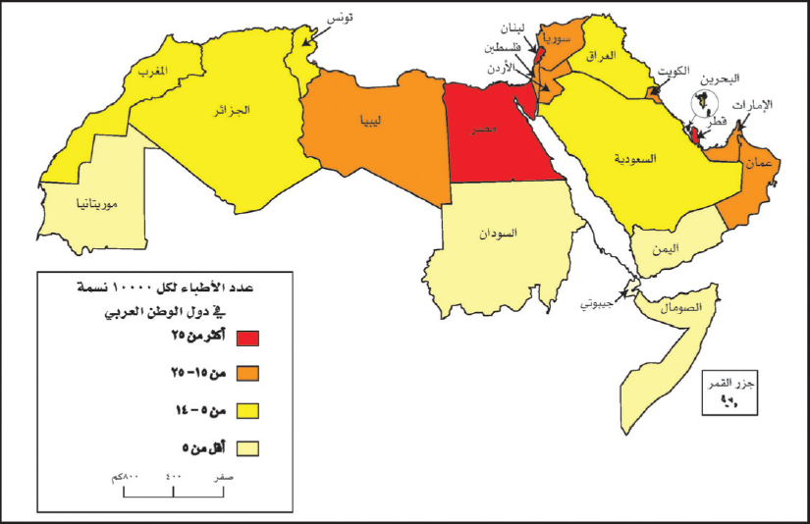
العناية الصحية
المواد الاجتماعية: الخصائص الاقتصادية والاجتماعية
اهتمت الدول العربية اهتمامًا بالغًا بتوفير العناية الصحية لأبنائها.
زاد عدد المستشفيات والمراكز الصحية وعدد الأطباء والممرضات.
انتشرت حملات التوعية الصحية للأهالي، وخصوصًا الأمهات.
تعاونت هذه الدول مع المنظمات الصحية الدولية، خصوصًا في مجال تطعيم الأطفال.
مما أدى إلى انخفاض معدل وفيات الرضَّع في مجموع الدول العربية إلى 36,7 حالة وفاة لكل الف مولود حي سنة 2009م.
عدد الأطباء لكل 10,000 نسمة في دول الوطن العربي سنة 2011م

Slide 8
المواد الاجتماعية: الخصائص الاقتصادية والاجتماعية
نشــاط تقييمي
ضع علامة () أمام العبارات الصحيحة وعلامة () أمام العبارات الخاطئة فيما يلي:
ثلاث دقائق
نسبة الإعالة مرتفعة في معظم دول الوطن العربي.
نسبة الإناث المتعلمات لا تزال أدنى من نسبة الذكور المتعلمين في دول الوطن العربي.
تعتبر الأمية في الوطن العربي من أقل النسب في العالم.
تنخفض نسبة مشاركة المرأة البحرينية في النشاط الاقتصادي.





Slide 9
علل ما يأتي: (سببين فقط)
المواد الاجتماعية: الخصائص الاقتصادية والاجتماعية
نشــاط تقييمي
خمس دقائق
1. ترتفع نسبة الإعالة الاقتصادية في معظم دول الوطن العربي.
  ارتفاع نسبة الفتيان في المجتمع العربي.
  تدني نسبة مشاركة المرأة في النشاط الاقتصادي في معظم الدول العربية.
  زيادة نسبة الطلبة في الجامعات.
2. انخفض معدل وفيات الرضَّع في الوطن العربي.
زيادة عدد المستشفيات والمراكز الصحية وعدد الأطباء والممرضات.
انتشار حملات التوعية الصحية للأهالي، وخصوصًا الأمهات.
تعاون هذه الدول مع المنظمات الصحية الدولية، خصوصًا في مجال تطعيم الأطفال.

Slide 10
نلتقي في الدرس القادم

